Slide 1
TÌM HIỂU KỸ THUẬT PHÁT HIỆN NGƯỜI TRONG VIDEO GIÁM SÁT LỚP HỌC

Slide 2
Nội dung trình bày
1
Giới thiệu
2
Phát hiện màu tóc người
3
Phát hiện phần thân trên người bằng SVM và HOG
4
Phát hiện phần thân trên người bằng Snake
5
Tổng kết

Slide 3
Nội dung trình bày
1
Giới thiệu
2
Phát hiện màu tóc người
3
Phát hiện phần thân trên người bằng SVM và HOG
4
Phát hiện phần thân trên người bằng Snake
5
Tổng kết

Slide 4
GiỚI THIỆU

Slide 5

Giới thiệu
Vấn đề phát hiện và theo vết đối tượng được ứng dụng trong nhiều lĩnh vực

Slide 6


Giới thiệu
Có bao nhiêu người trong lớp học ???

Slide 7

Giới thiệu bài toán
Tìm hiểu các kỹ thuật phát hiện người và ứng dụng vào video giám sát lớp học
Các giả định
Màu tóc của người là màu đen
Phát hiện trên một dãy bàn quan sát rõ

Slide 8

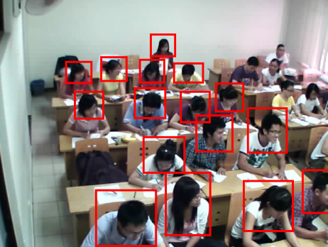
Hướng tiếp cận
Hair Detection
Upper body detection by SVM + HOG
Upper body detection by Snake (omega shape)
Result
frame

Slide 9
Nội dung trình bày
1
Giới thiệu
2
Phát hiện màu tóc người
3
Phát hiện phần thân trên người bằng SVM và HOG
4
Phát hiện phần thân trên người bằng Snake
5
Tổng kết

Slide 10
PHÁT HiỆN MÀU TÓC NGƯỜI

Slide 11
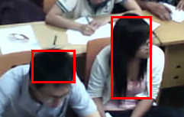
Hair Detection
Mục tiêu: xác định màu tóc của người
Single Gaussian

Slide 12
Single Gaussian
Xác định một điểm có cùng màu với màu chúng ta muốn tìm hay không
Gồm hai bước:
Huấn luyện
Phân lớp

Slide 13
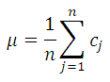


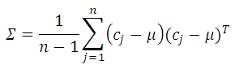
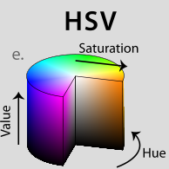
Huấn Luyện
Means (μ)
Covariance (Σ)
Huấn Luyện
Nguồn: http://en.wikipedia.org/wiki/HSL_and_HSV

Slide 14
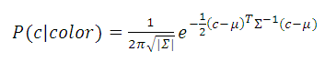
Phân Lớp
Màu Tóc
P(c|color) > Ngưỡng
P(c|color)
Ngưỡng
Phân Lớp
Means (μ)
Covariance (Σ)
P(c|color) <= Ngưỡng

Slide 15

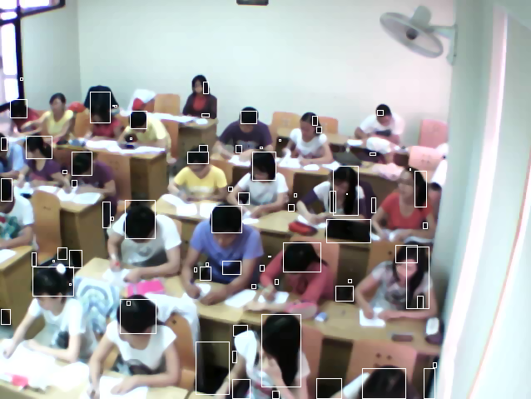
Kết quả

Slide 16
Nội dung trình bày
1
Giới thiệu
2
Phát hiện màu tóc người
3
Phát hiện phần thân trên người bằng SVM và HOG
4
Phát hiện phần thân trên người bằng Snake
5
Tổng kết

Slide 17
Phát hiện phần thân trên người bằng SVM và HOG

Slide 18
Upper body detection by SVM + HOG
Dữ liệu đầu vào:
Khu vực được phát hiện có màu tóc người
Mục tiêu:
Phát hiện phần thân trên của người

Slide 19
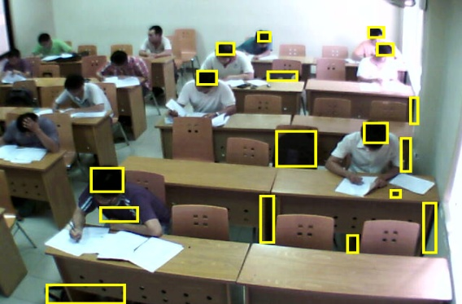
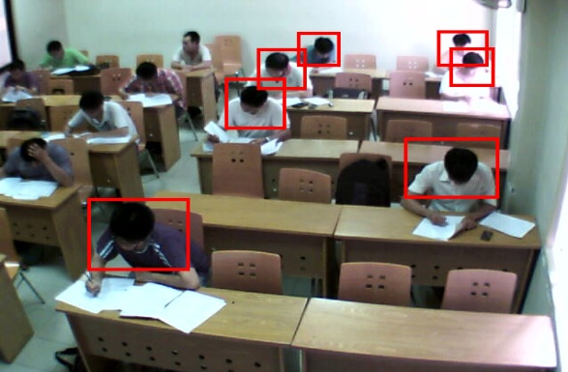
Upper body detection by SVM + HOG
Ý tưởng chính của phương pháp
input
Tính HOG
Linear SVM
Result

Slide 20
Histogram of gradient (HOG)

Slide 21
Histogram of gradient (HOG)
HOG: đặc trưng được dùng nhiều trong lĩnh vực phát hiện đối tượng.
Đề xuất bởi Bill Triggs và Navel Dalal vào năm 2005 tại viện nghiên cứu INRIA
Ý tưởng: hình dạng và trạng thái xuất hiện (appearance) của vật có thể được đặc trưng bằng sự phân bố về gradient và hướng của cạnh (edge direction).

Slide 22
Rút trích đặc trưng
Tính toán HOG
Chuẩn hóa ảnh
Tính gradient
Tính HOG cho từng cell
Thu thập HOG
Tính và chuẩn hóa vector đặc trưng cho từng block
Thu thập các đặc trưng HOG cho các cửa sổ
Notes:
Static HoG Encoding
Collects HoGs

Slide 23
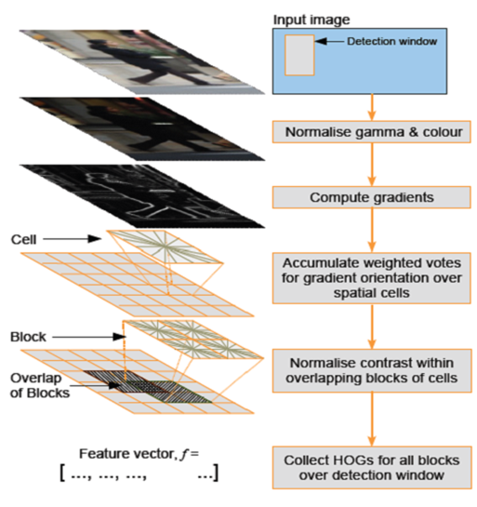
Chuẩn hóa ảnh
Cân bằng Histogram
Làm giảm đi ảnh hưởng của sự thay đổi ánh sáng và shadowing ( che chắn)
Nguồn: Wei Jiang, "Human Feature Extraction in VS image Using HOG Algorithm"

Slide 24
Tính gradient
Lấy gradient theo chiều x:
→ Ảnh X-Gradient
Lấy gradient theo chiều y:
→ Ảnh Y-Gradient
Nguồn: Wei Jiang, "Human Feature Extraction in VS image Using HOG Algorithm"

Slide 25
Tính gradient
Hướng (orientation)
Biên độ (magnitude)
X-Gradient
Orientation
Magnitude
Y-Gradient
Nguồn: Wei Jiang, "Human Feature Extraction in VS image Using HOG Algorithm"

Slide 26
Tính gradient histogram từng cell
Nguồn: Wei Jiang, "Human Feature Extraction in VS image Using HOG Algorithm"

Slide 27
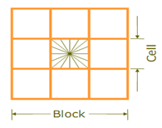
Tính vector đặc trưng từng block
Nguồn: Wei Jiang, "Human Feature Extraction in VS image Using HOG Algorithm"

Slide 28
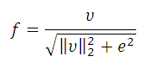
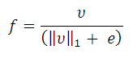
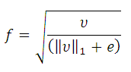
Chuẩn hóa block
L2-norm:
L1-norm:
L1-sqrt:
Notes:
Trong đó:
: vector đặc trưng ban đầu của một block (chưa chuẩn hóa).
: k-norm của với k = 1, 2
: Hằng số nhỏ

Slide 29
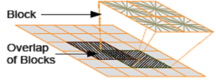
Thu thập đặc trưng từng cửa sổ
Đặc trưng của một cửa sổ sẽ được tính bằng cách ghép từng đặc trưng của từng block tạo nên cửa sổ đó.
Lưu ý : các block được lắp ghép trùng lắp nhau
Nguồn: Wei Jiang, "Human Feature Extraction in VS image Using HOG Algorithm"

Slide 30
Support VeCTOR MACHINES (SVM)

Slide 31
SVM
SVM: Giới thiệu năm 1992 bởi Vladimir Vapnik và hai đồng sự Bernhard Boser và Isabelle Guyon
Bộ phân lớp tuyến tính:
Phân loại đâu là phần thân trên người?
Trải qua hai bước:
Huấn luyện dựa trên tập dữ liệu positive và negative
Phân lớp

Slide 32
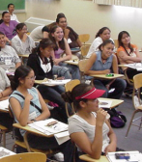

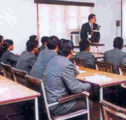





Huấn Luyện
Positive (Nhãn = 1)
Negative (Nhãn = 2)
Rút trích đặc trưng HOG
HUẤN LUYỆN BỘ PHÂN LỚP SVM

Slide 33
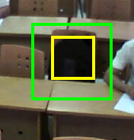

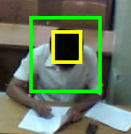
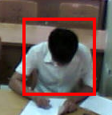
Phân Lớp
Rút trích đặc trưng HOG
SVM
Rút trích đặc trưng HOG

Slide 34
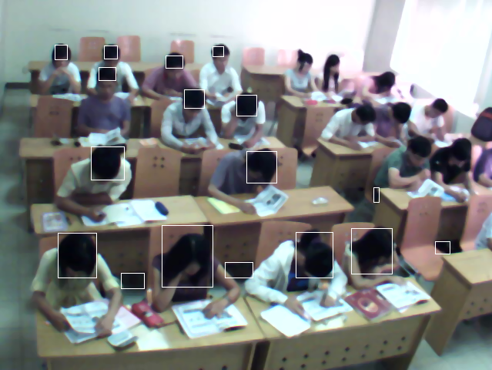
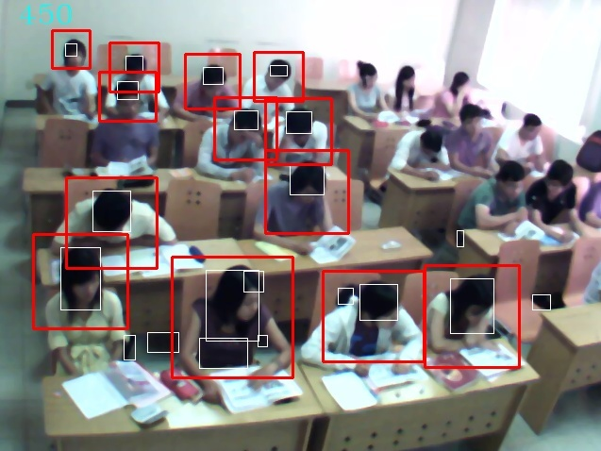
Kết quả
SVM + HOG

Slide 35
Nội dung trình bày
1
Giới thiệu
2
Phát hiện màu tóc người
3
Phát hiện phần thân trên người bằng SVM và HOG
4
Phát hiện phần thân trên người bằng Snake
5
Tổng kết

Slide 36
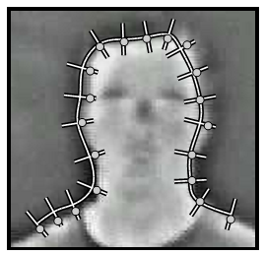
Phát hiện phần thân trên người bằng Snake

Slide 37
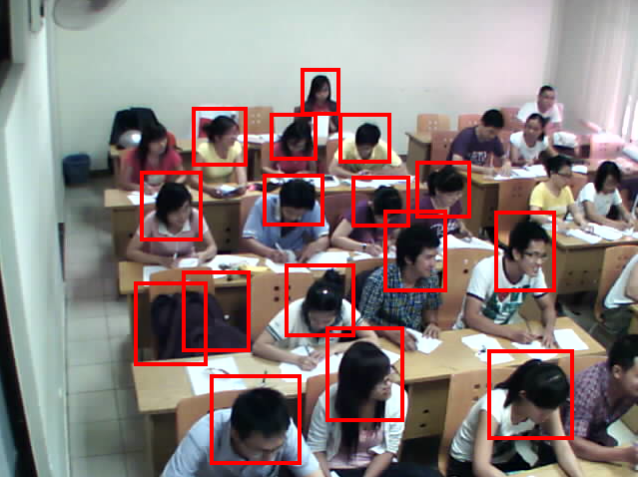
Snake
Mục đích:
loại bỏ nhiễu trong kết quả phát hiện người bằng SVM + HOG
Dữ liệu đầu vào:
Khu vực màu tóc người
Khu vực được phát hiện có người bởi SVM
Các phát hiện sai gây nhiễu
Notes:
Mục đích của bước này là để kiểm tra và loại bỏ các phân lớp sai sau bước phân lớp bằng SVM.
Đầu vào của bước này là các cửa sổ kết quả sau bước phân lớp SVM, kết quả là các cửa sổ được xác nhận là có hình dạng như hình dạng cho trước.

Slide 38
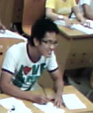
Snake
Ý tưởng hoạt động của Snake
Phần đầu của người
Notes:
Ý tưởng chính của snake là đưa ra các dạng mẫu có sẵn, ta tiến hành so khớp các dạng mẫu này với cửa sổ, xác định xem ảnh thân trên của người có mang hình dạng gần giống với dạng mẫu cho trước hay không

Slide 39
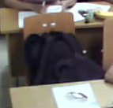
Snake
p < threshold
Notes:
Với dạng mẫu cho trước, cửa sổ đầu vào sẽ được tính độ khớp theo công thức và so sánh với giá trị ngưỡng, nếu độ khớp nhỏ hơn ngưỡng này tức là trong cửa sổ không có đường viền nào tương đồng với dạng mẫu và bị loại

Slide 40
Snake
p > threshold
Notes:
Ngược lại, độ khớp tính được lớn hơn ngưỡng cho trước thì tức là trong cửa sổ đó có đường viền tương ứng với dạng mẫu và cửa sổ đó được chấp nhận.

Slide 41
Snake
Tư thế của người thì đa dạng và phức tạp
Biến đổi Affine
…
Notes:
Người trong video có tư thế khác nhau nên đòi hỏi dạng mẫu đầu vào cần có độ đa dạng phù hợp.
Để đáp ứng được điều này, ứng với mỗi dạng mẫu cho trước, một không gian dạng mẫu được tạo ra thông qua 1 loạt các phép biển đổi affine: tịnh tiến, phóng to thu nhỏ, xoay; nhờ đó, ta có được nhiều dạng mẫu hơn, tuy nhiên cần nhiều bộ nhớ để lưu trữ hết các không gian dạng mẫu này.

Slide 42

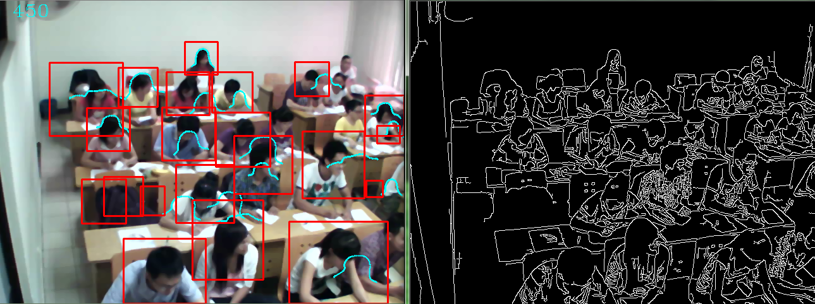
Snake
Omega shape
Notes:
Thông thường, người ta sử dụng hình dạng giống với omega để thể hiện hình dạng đầu-vai của người. Kết quả trên các video có background đồng nhất khá tốt.
Tuy nhiên đối với video lớp học, màu sắc đa dạng của quần áo, bàn ghế… khiến cho việc phát hiện đường viền nhiễu khá nhiều, và gây ảnh hưởng lớn đến kết quả của bước phát hiện bằng snake

Slide 43

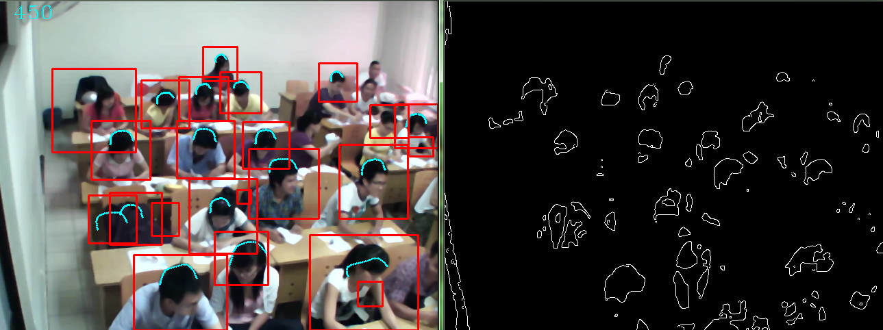
Snake
Notes:
Nhận xét rằng, nửa vùng trên của đầu của người có dạng hình tròn, một số trường hợp tóc dài hoặc cột tóc cao, nhưng vẫn giữ được hình dạng tròn đó.
Vì thế, chúng tôi đề nghị thay vì sử dụng dạng omega, thì lấy kết quả sau bước lọc màu tóc bằng single gaussian, và các dạng mẫu có dạng nửa hình cung để xác định các vùng đầu của người trong video. Kết quả thu được khả quan hơn.

Slide 44
Kết quả
Ưu điểm
Nhanh, đơn giản.
Khuyết điểm
Tốn chi phí bộ nhớ lưu trữ
Phụ thuộc vào kết quả của bước xác định đường viền và dạng mẫu ban đầu.
Notes:
Phương pháp này có ưu điểm là đơn giản và nhanh, đồng thời ta có thể xác định các hình dạng như mong muốn.
Một số khuyết điểm là cần bộ nhớ để lưu trữ các không gian dạng mẫu được tạo ra để so khớp với các cửa sổ.
Khuyết điểm khác là phụ thuộc nhiều vào kết quả của bước phát hiện màu tóc trước đó, và các dạng mẫu ban đầu để cho ra kết quả tốt và bao quát.

Slide 45
Nội dung trình bày
1
Giới thiệu
2
Phát hiện màu tóc người
3
Phát hiện phần thân trên người bằng SVM và HOG
4
Phát hiện phần thân trên người bằng Snake
5
Tổng kết

Slide 46
Tổng kết

Slide 47
Kết quả thực nghiệm

Slide 48
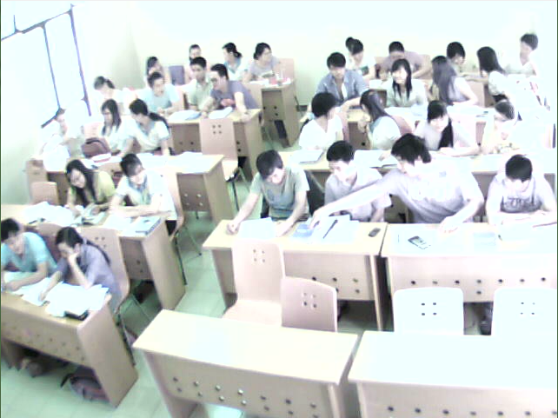
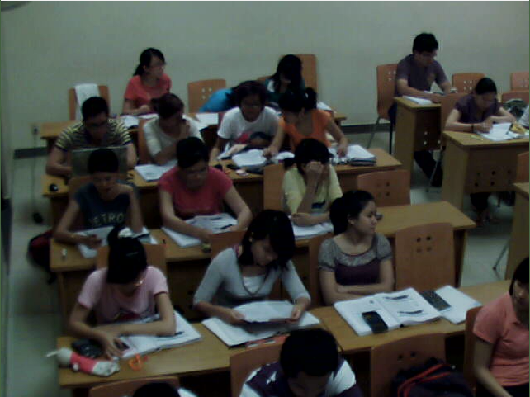
Khó khăn
Ánh sáng thay đổi
Khu vực đầu người tiếp xúc với những vùng hoặc đồ vật có màu tối
Chất lượng video kém

Slide 49
Hướng phát triển
Theo vết từng học sinh
Tính độ dao động

Slide 50
Tài liệu tham khảo
Wei Jiang, "Human Feature Extraction in VS image Using HOG Algorithm".
Navneet Dalal and Bill Triggs, "Histograms of Oriented Gradients for Human Detection," p. 6.
Paul Viola and Michael Jones, "Rapid Object Detection using a Boosted Cascade of Simple Features," pp. 2-3, 2001
Jiawei Han and Micheline Kamber, "Data Mining Concepts and Techniques," pp. 337-344.
Colin Campbell, "Introduction to Support Vector Machines".

Slide 51
Cám ơn thầy cô và các bạn đã theo dõi

Slide 52
PHỤ LỤC

Slide 53
hog

Slide 54
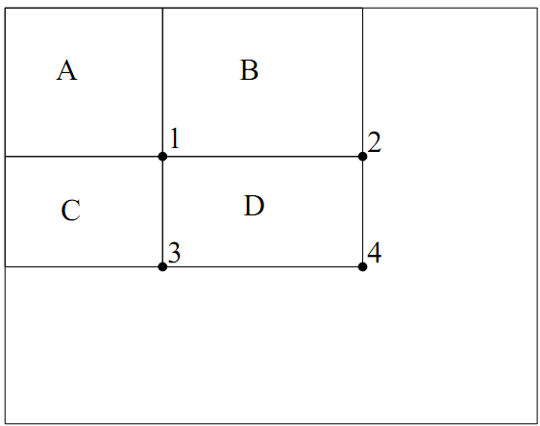
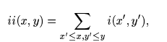
Tính toán đặc trưng bằng Integrals Image
Nguồn: Paul Viola and Michael Jones, "Rapid Object Detection using a Boosted Cascade of Simple Features," pp. 2-3, 2001

Slide 55
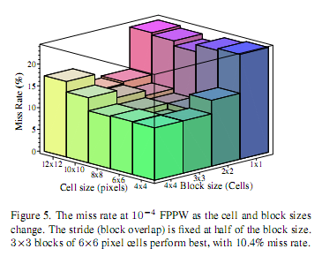
Nguồn: Navneet Dalal and Bill Triggs, "Histograms of Oriented Gradients for Human Detection," p. 5

Slide 56
svm

Slide 57
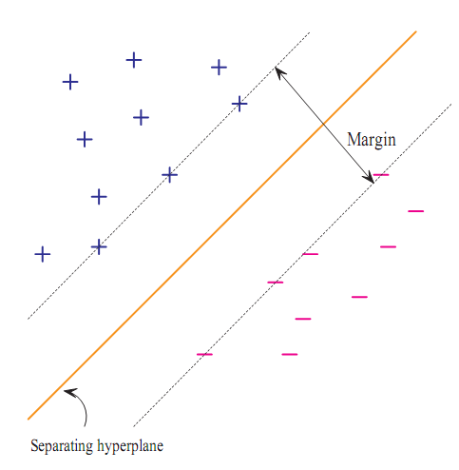
SVM
Nguồn: Colin Campbell, "Introduction to Support Vector Machines"

Slide 58
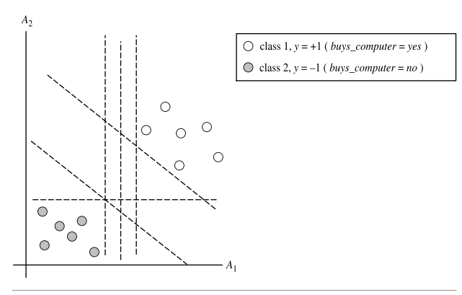
SVM
Nguồn: Jiawei Han and Micheline Kamber, "Data Mining Concepts and Techniques," pp. 337-344.

Slide 59
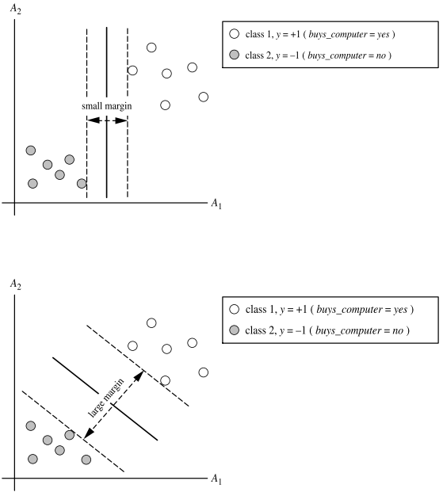
SVM
Nguồn: Jiawei Han and Micheline Kamber, "Data Mining Concepts and Techniques," pp. 337-344.

Slide 60
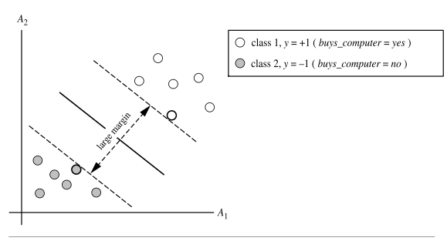
Support Vector
Nguồn: Jiawei Han and Micheline Kamber, "Data Mining Concepts and Techniques," pp. 337-344.

Slide 61
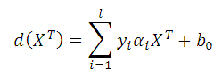
Phân loại
y_{i} là nhãn lớp của support vector X_{i}
X^{T} là một bộ test
α (nhân tử Lagrangian)
b₀ là biến số được xác định bởi sự tối ưu hóa hay các thuật toán SVM
l là số lượng các support vectors.
d(X^{T}) > 0: X^{T} rơi vào phía trên của MMH, SVM đoán X^{T} thuộc về lớp +1
d(X^{T}) <= 0: X^{T} nằm tại hoặc dưới MMH, nhãn lớp được đoán là -1

Slide 62
Snake

Slide 63
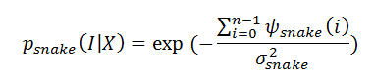
Snake

Slide 64
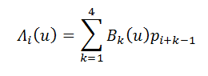
Snake
Biểu diễn thông qua control points
B_{k}: hàm trọng số
p_{i+k-1}: control point, 1 ≤ k ≤ 4

Slide 65
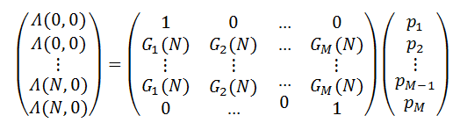
Snake
Đường cong toàn cục

Slide 66
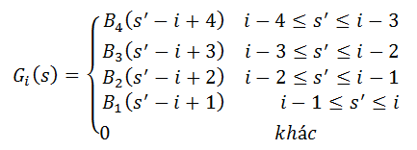
Snake

Slide 67
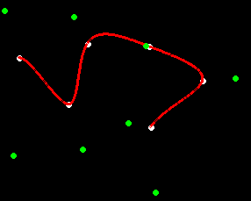
Snake

